Slide 1
S_SP_ _ S_ _N
L’équipe :
Laurine HUBER, data analyste
Clémence DOUARD, ux designer
Pierlou RAMADE, data ingénieur
Romain SEBILLE, développeur (et réparateur d’imprimante)
Eric BARTHELEMY, expert métier

Slide 2
S_SP_ _ S_ _N
La cible : les 6014 entreprises conventionnées au titre de Structure d’Insertion par l’Activité Economique (SIAE) et 421 666 personnes titulaires d’un PASS IAE en cours de validité
Les impacts attendus :
Libérer 150 000 heures de travail administratif par an et les réallouer à l’accompagnement
Garantir une égalité de traitement

Slide 3
La situation actuelle
Une obligation imposée par la loi pour chaque employeur de saisir une suspension de parcours dans les emplois de l’inclusion (Mais non contrôlée)
137 775 suspensions ont débuté en 2023
La durée de saisie d’une suspension, y compris la consolidation des informations administratives, est de 10 mn.
Une SIAE a déclaré 1176 suspensions en 2023 .

Slide 4
Facilité de mise oeuvre de la DSN
Les entreprises sont conventionnées par l’Etat et identifiées par leur SIRET
Les personnes sont titulaires d’un PASS IAE délivrés par les emplois de l’inclusion et identifiées par leur NIR
Seules les DSN des personnes titulaires d’un PASS IAE en cours de validité sont concernées

Slide 5
Description de la solution et de ses fonctionnalités
Chaque mois les emplois de l’inclusion interroge la DSN afin de récupérer le volume d’heure travaillé. Cela permettra aux employeurs et salariés de connaître le temps de travail restant à consommer dans le cadre de l’IAE.
Par ailleurs la mise en évidence des périodes non travaillé permettra d’éviter les ruptures d’accompagnement et d’orienter plus rapidement les personnes vers un nouvel accompagnement dans le nouveau cadre de la loi Plein Emploi.
La récupération via la DSN des arrêts de travail et des suspensions de contrat ainsi que de leurs durée et motif permet de donner à l’employeur une visibilité plus complète de la situation du candidat et d’expliquer les périodes non travaillées.

Slide 6
Réutilisation des données
Mise en application de la loi Plein Emploi grâce à la détection des périodes non salariés et à la sollicitation de France Travail pour éviter les ruptures d’accompagnement
Meilleure prise en compte par le pilotage de l’inclusion des parcours d’insertion afin de proposer des indicateurs plus pertinent pour la mise en oeuvre de la politique public d’insertion.
Une meilleure qualité de donnée de la DSN (l’employeur verra l’impact de la qualité de la donnée les parcours de ses salariés)

Slide 7
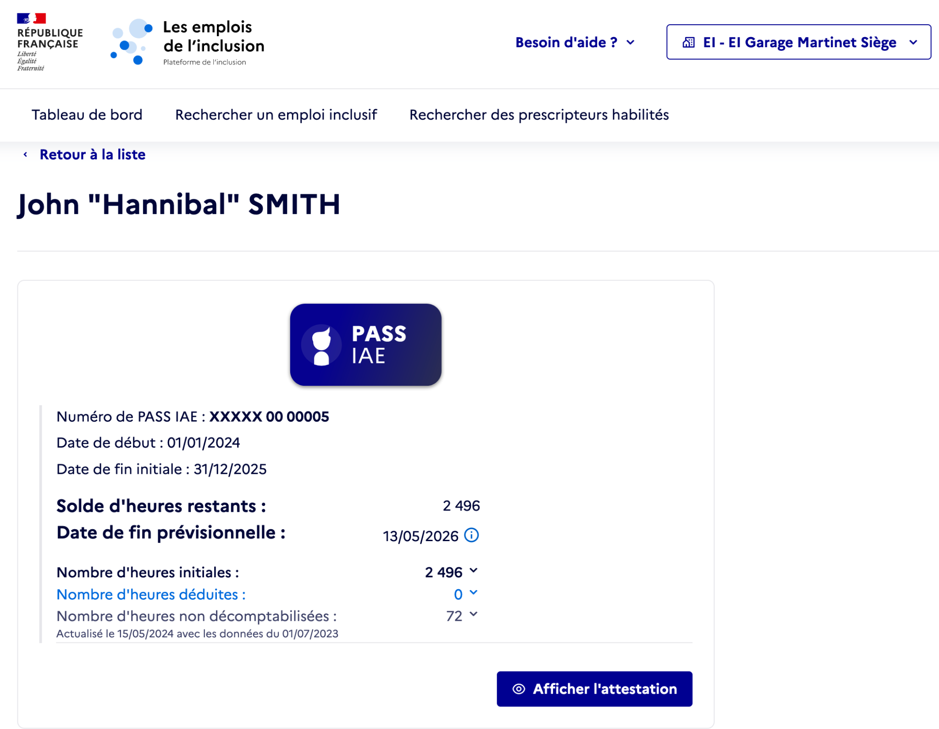
La solution technique
Nombre d’heures travaillées par salarié et par structure
DSN
Suspensions par salarié
Arrêts maladie par salarié

Slide 8
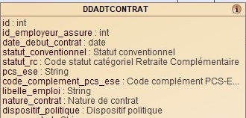

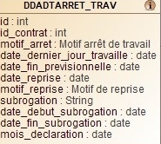
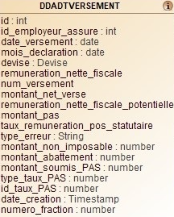


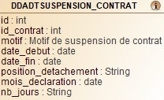
La solution technique

Slide 9
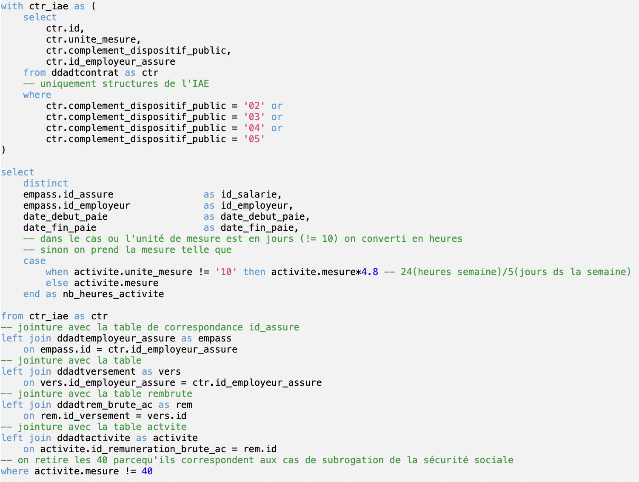
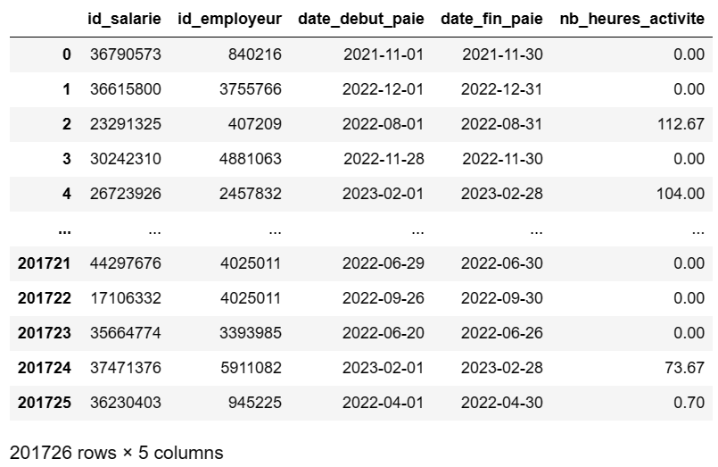
Nombre d’heures travaillées
Table heures travaillées

Slide 10
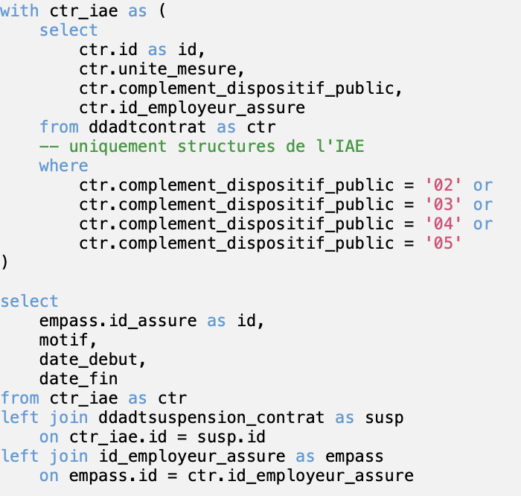
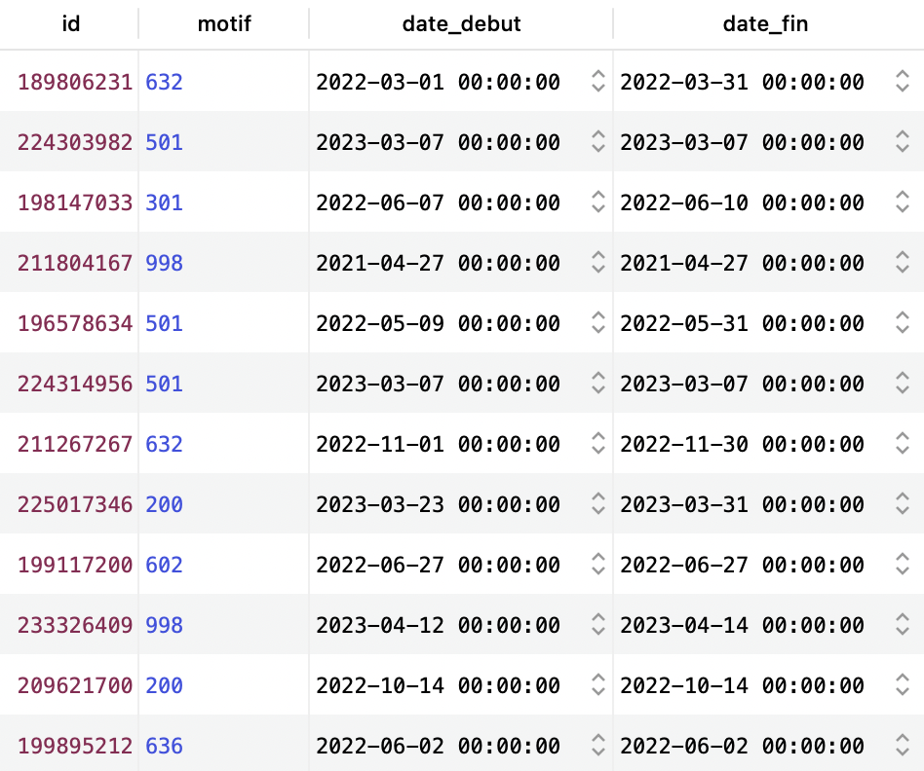
Suspensions
Table suspensions

Slide 11
La démo
https://c1-review-rsebille-hackaton-dsn.cleverapps.io/

Slide 12
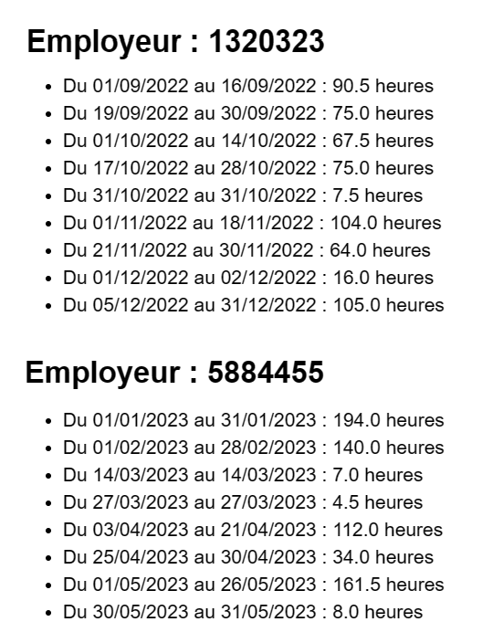
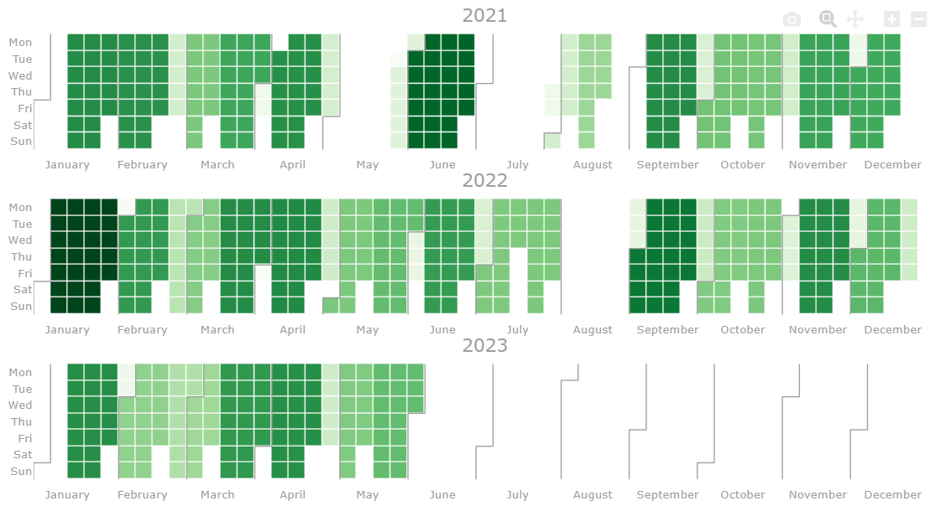
En plus : récapitulatif des heures travaillées (par salarié et par employeur)

